Slide 1
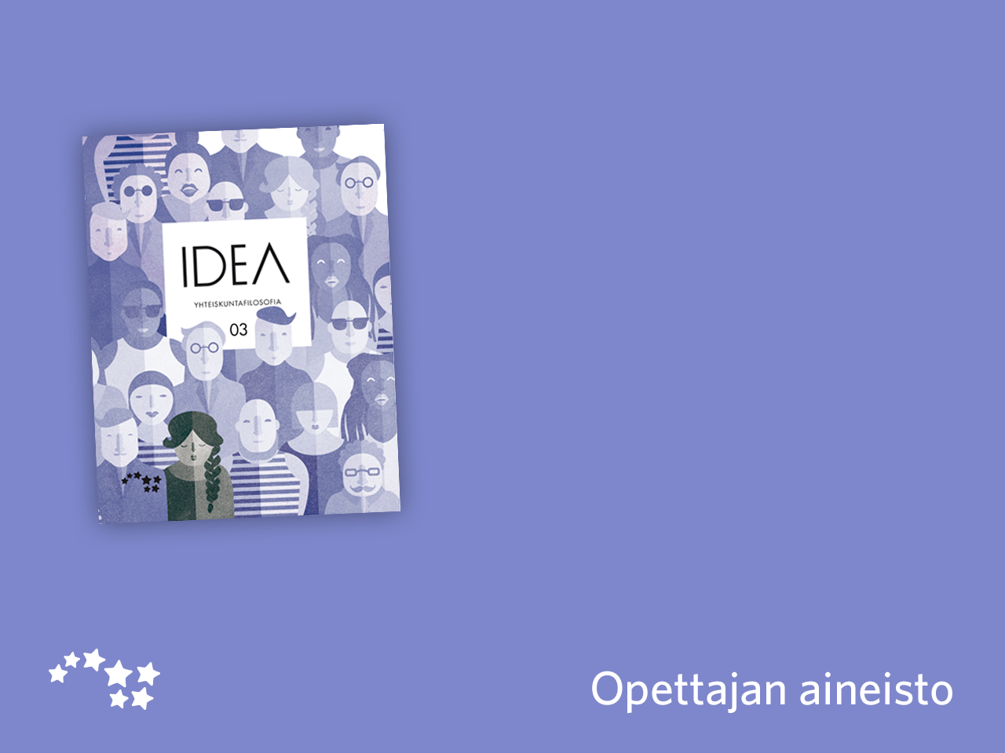
Luku 14
Demokratia ja kansalaistottelemattomuus

Slide 2
Virittäytyminen aiheeseen vaihtoehto 1
Katsokaa yhdessä digiopetusaineiston 14. luvun videolinkki kansalaistottelemattomuudesta.
Pohtikaa videon perusteella mitä kansalaistottelemattomuus on.

Slide 3
Virittäytyminen aiheeseen vaihtoehto 2
Luokka jaetaan neljään ryhmään.
Jokainen ryhmä katsoo yhden puheen ja tiivistää puheen sisällön ja argumentin lyhyiksi muistiinpanoiksi
  Ryhmä 1: Scilla Elworthy: Fighting with nonviolence – TED talk (15:40 min) https://www.ted.com/talks/scilla_elworthy_fighting_with_non_violence
  Ryhmä 2: Julia Bacha: Pay attention to nonviolence – TED talk (10:44 min) https://www.ted.com/talks/julia_bacha
  Ryhmä 3: Jamila Raqib: The secret to effective nonviolent resistance – TED talk (8:57) https://www.ted.com/talks/jamila_raqib_the_secret_to_effective_nonviolent_resistance
  Ryhmä 4: The success of nonviolent civil resistance: Erica Chenoweth at TEDxBoulder (12:33) https://www.youtube.com/watch?v=YJSehRlU34w

Slide 4
Virittäytyminen aiheeseen vaihtoehto 2
Muodostetaan seuraavaksi neljän hengen ryhmiä.
Jokaiseen uuteen ryhmään tulee yksi jäsen kustakin vanhasta ryhmästä.
Jokainen ryhmän jäsen esittelee vuorotellen oman videonsa keskeisen sisällön ja argumentin tai argumentit.
Tämän jälkeen ryhmissä pohditaan ja etsitään vastaukset seuraaviin kysymyksiin:
  Mitä on väkivallaton vastarinta?
  Miksi väkivallatonta vastarintaa on (ollut) olemassa?
  Mitä historiallisia sekä viimeaikaisia esimerkkejä väkivallattomasta toiminnasta on olemassa?
  Toimiiko väkivallattomuus? Miksi? Miksi ei? Perustele esimerkkien avulla.

Slide 5
Demokratia
Kansanvalta
Kansalla on lopullinen valta säätää yhteiskunnan lait.

Slide 6
Suora demokratia
Jokaisella kansalaisella on oikeus ehdottaa lakeja ja kumota lakiehdotuksia.
Kaikki äänestävät kaikista lakiehdotuksista.
Pyrkimys yhteisymmärrykseen.
Haasteita:
  Yhteisymmärystä on vaikea saavuttaa.
  Jatkuva äänestäminen saattaa laskea poliittisen osallistumisen motivaatiota.

Slide 7
Edustuksellinen demokratia
Kansalaiset eivät itse äänestä kaikista lakiehdotuksista.
Vaaleilla valitaan edustajat tekemään päätöksiä kansalaisten puolesta.
Edustajat ovat määräaikaisia.
Päätöksissä luotetaan enemmistöperiaatteeseen: eniten kannatusta saanut ehdotus valitaan.

Slide 8
Demokratian edut
John Stuart Mill 1806−1873
  Valtaapitävien on huomioitava kansalaisten mielipiteet, intressit, oikeudet ja tarpeet.
  Kansan rehelliset mielipiteet ja yhteiskunnan totuudellinen tilanne tulee valtaapitävien tietoisuuteen.
  Demokratia on hyväksi kansalaisten luonteelle, koska se saa kansalaiset seuraamaan ja osallistumaan yhteiskunnalliseen keskuteluun.
Demokratialla on itseisarvoa.

Slide 9
Demokratian ongelmat
Platon kritisoi demokratiaa, koska siinä ei anneta painoarvoa asiantuntemukselle.
  Kyvykkäimmät eivät johda valtiota vaan ainoastaan he, jotka ovat hyviä voittamaan vaaleja.
Demokratia aiheuttaa kansaa jakavaa erimielisyyttä esim. populismin muodossa.
Enemmistön tyrannia
  Vähemmistöjen ääni jyrätään enemmistön toimesta.
Näennäisdemokratian vaara
  virkamiesvalta, talouden ohjaava vaikutus, poliitikkojen vieraantuminen kansasta, puoluekuri

Slide 10
Kansalaistottelemattomuus
Tietoinen, julkinen ja väkivallattomuuteen pyrkivä lakien rikkominen, jolla halutaan puuttua yhteiskunnan epäkohtiin.
Henry David Thoreau: jokaisen yksilön velvollisuus on olla tottelematta epäoikeudenmukaisia lakeja.

